Slide 1
Proces schvalování vakcín v EU

Slide 2
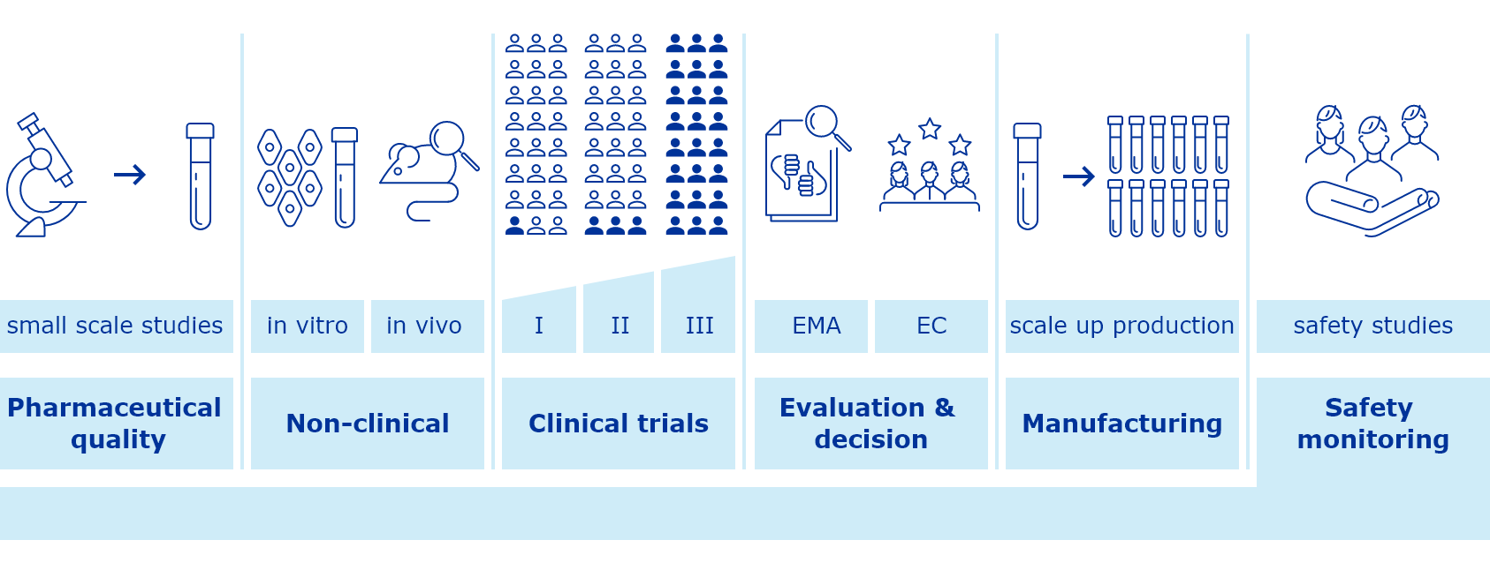
EMA = European Medicines Agency
EC = European Comission = Evropská komise

Slide 3
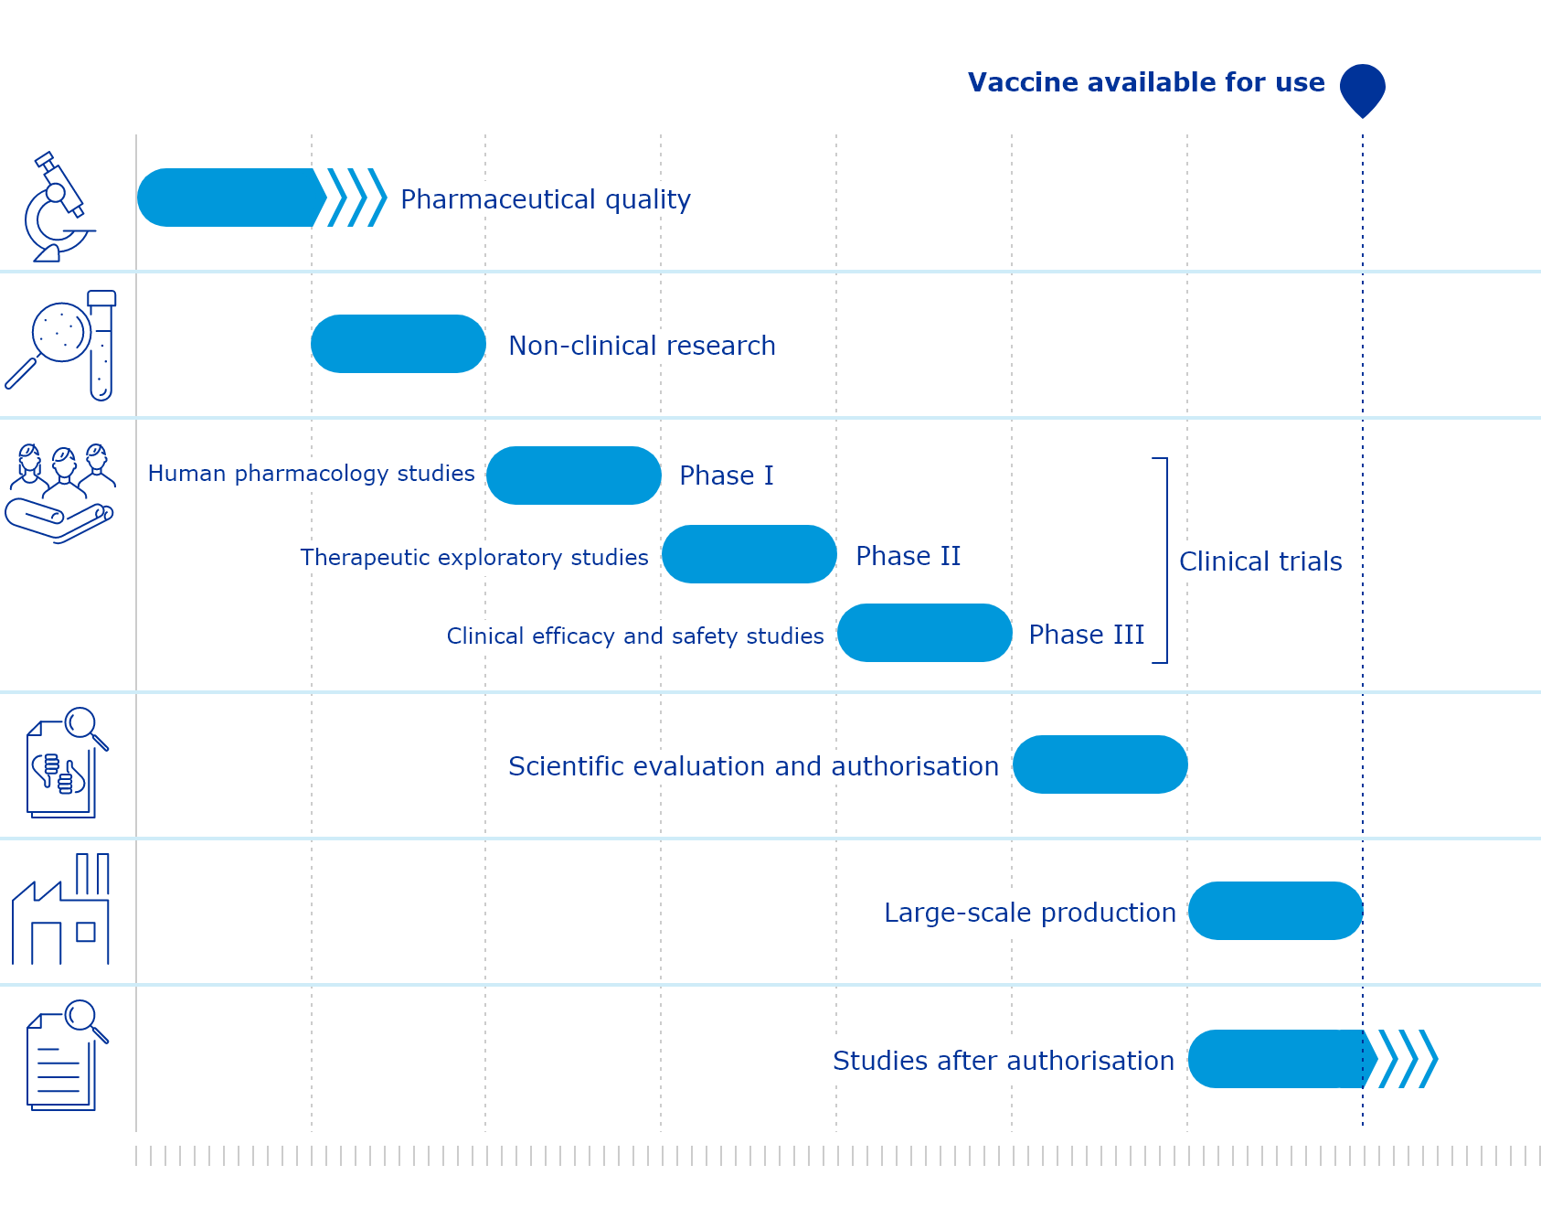
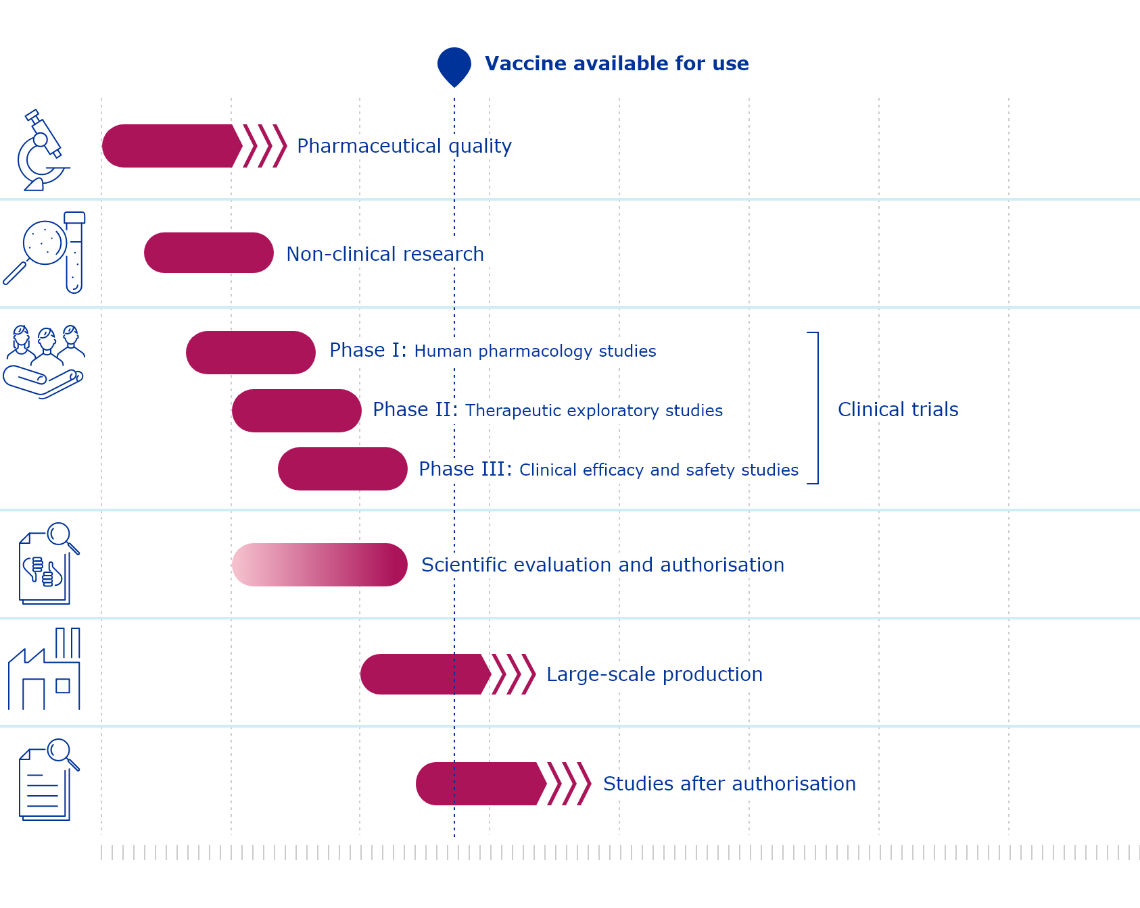
Standardní postup
COVID

Slide 4


Standardní postup
COVID

Slide 5
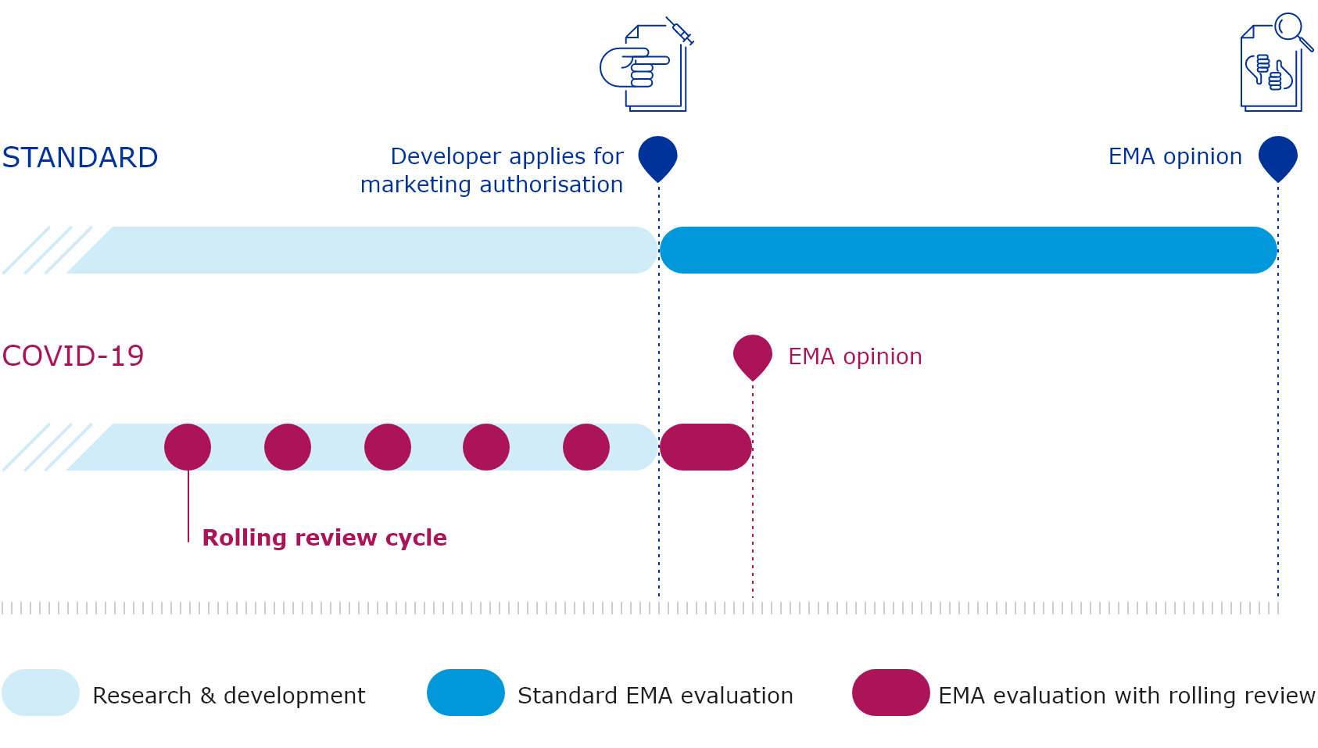

Slide 6
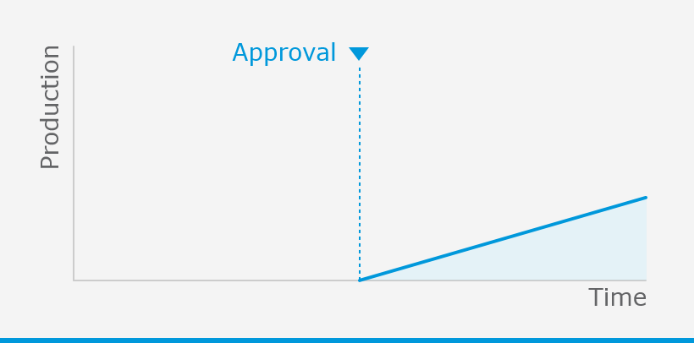
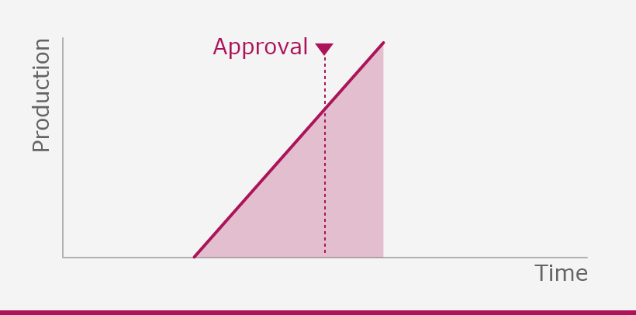
Standardní postup
COVID

Slide 7
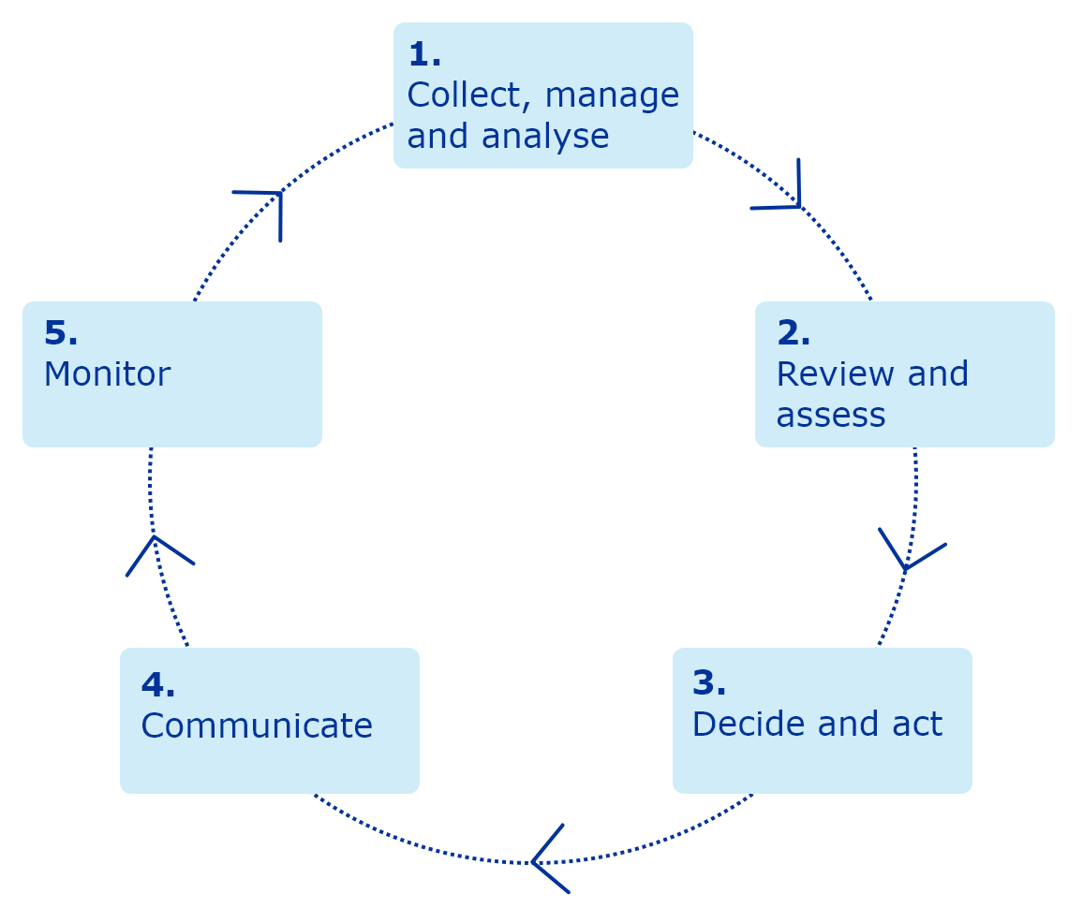
AstraZeneca a krevní sraženiny?

Slide 8
Zdroje
https://www.ema.europa.eu/en
  Pomocí odkazů na stránce lze získat veškeré informace
  V sekci aktualit lze sledovat jakýkoliv nový vývoj

Slide 9
Díky moc za pozornost!

